Slide 1



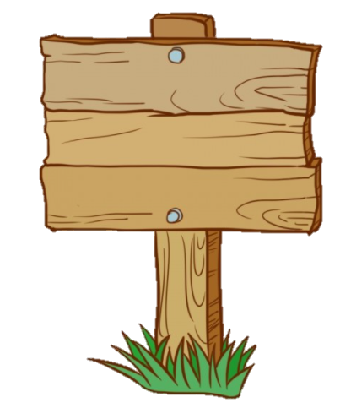

THỢ SĂN HẠT DẺ

Slide 2








Số gồm 7 chục và 2 đơn vị
là số nào?
A
B
72
27
C
D
70
75

Slide 3
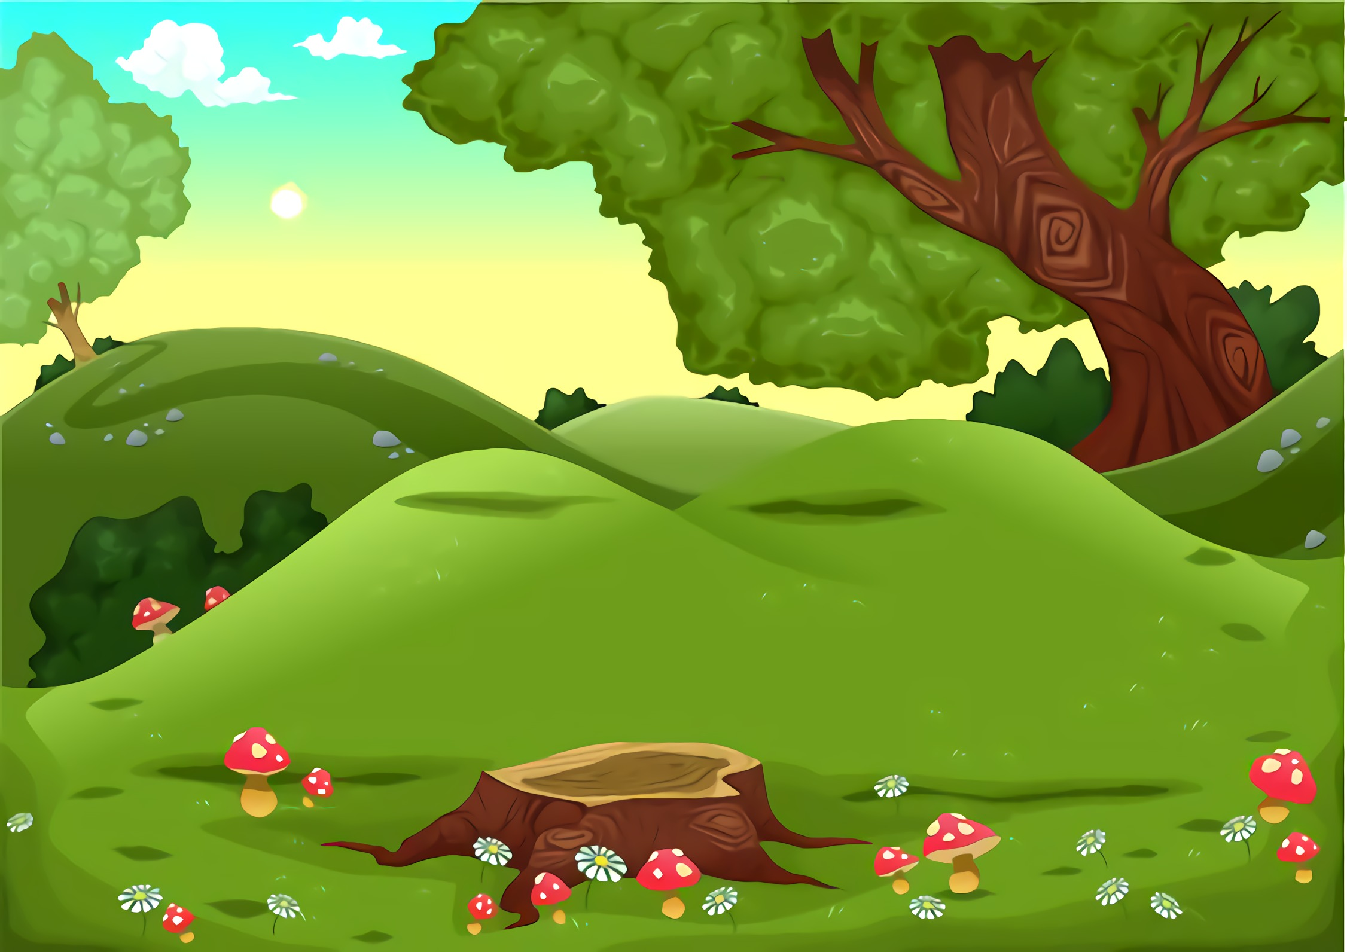
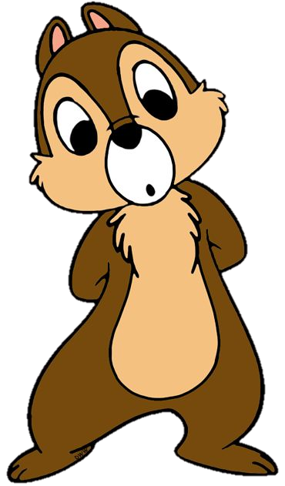

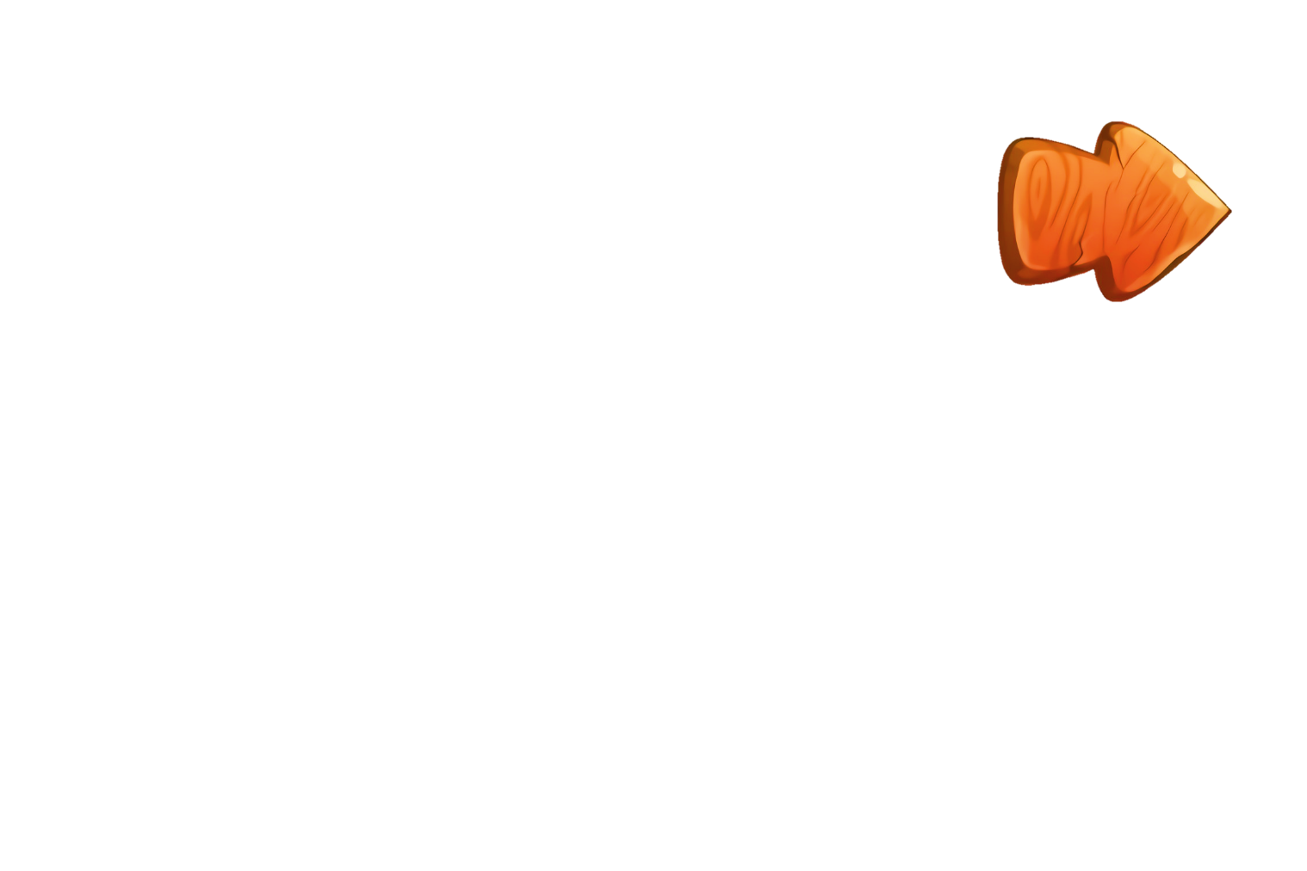
Sai mất rồi!!!

Slide 4





Đúng rồi!
+1

Slide 5
48 = … + 8
A
B
48
41
C
D
44
40

Slide 6
Sai mất rồi!!!

Slide 7
Đúng rồi!
+1

Slide 8
89 = 80 + …
A
B
8
7
C
D
0
9

Slide 9
Sai mất rồi!!!

Slide 10
Đúng rồi!
+1

Slide 11
Số 35 gồm mấy chục và mấy đơn vị?
A
B
3 chục và 3 đơn vị
5 chục và
3 đơn vị
C
D
3 chục và 5 đơn vị
3 chục và 0 đơn vị

Slide 12
Sai mất rồi!!!

Slide 13
Đúng rồi!
+1

Slide 14
Số gồm 4 chục và 0 đơn vị là số nào?
A
B
45
40
C
D
42
4

Slide 15
Sai mất rồi!!!

Slide 16
Đúng rồi!
+1

Slide 17
60 = ... + 0
A
B
60
6
C
D
50
66

Slide 18
Sai mất rồi!!!

Slide 19
Đúng rồi!
+1

Slide 20
Số bé nhất có hai chữ số là
A
B
10
98
C
D
99
11

Slide 21
Sai mất rồi!!!

Slide 22
Đúng rồi!
+1

Slide 23
Số lớn nhất có hai chữ số khác nhau là:
A
B
99
98
C
D
89
90

Slide 24
Sai mất rồi!!!

Slide 25
Đúng rồi!
+1

Slide 26







NO BỤNG RỒI!!!

Slide 27

Tiết 2

Slide 28
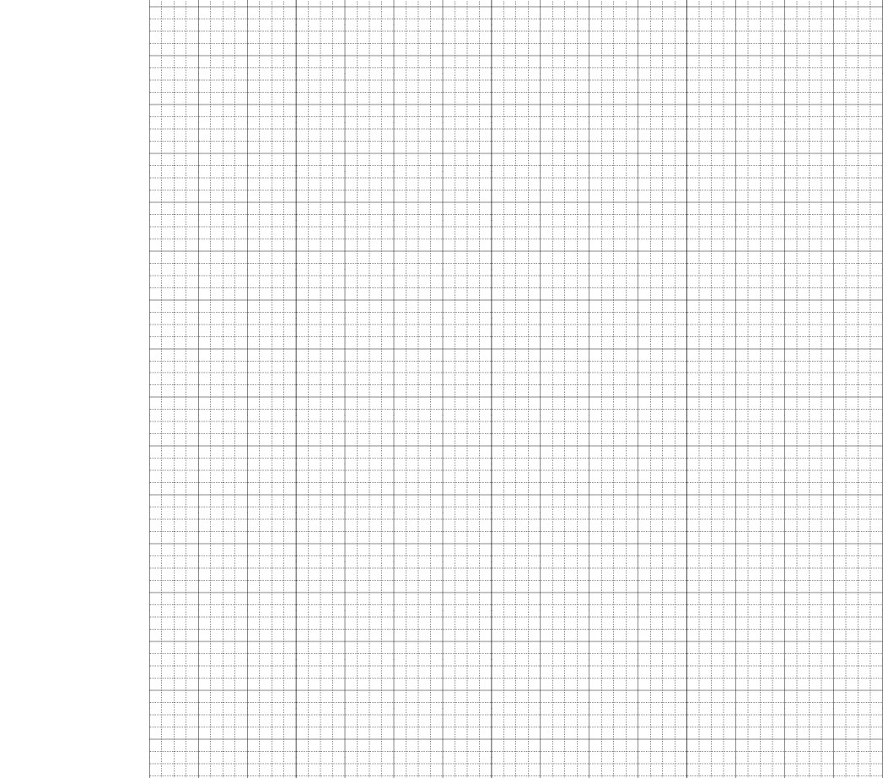
Thứ ba ngày 6 tháng 9 năm 2022
Toán
Ôn tập các số đến 100 (tiết 2)

Slide 29
3
Câu nào đúng, câu nào sai?
43 > 41
23 > 32
35 < 45
37 = 37
Đúng
Sai
Đúng
Đúng

Slide 30
Khi so sánh các số có hai chữ số, ta so sánh chữ số hàng chục trước, số nào có hàng chục lớn hơn thì số đó lớn hơn. Nếu hàng chục bằng nhau ta so sánh đến hàng đơn vị, số nào có hàng đơn vị lớn hơn thì số đó lớn hơn.

Slide 31

4
Ước lượng theo nhóm chục
Mẫu

Slide 32
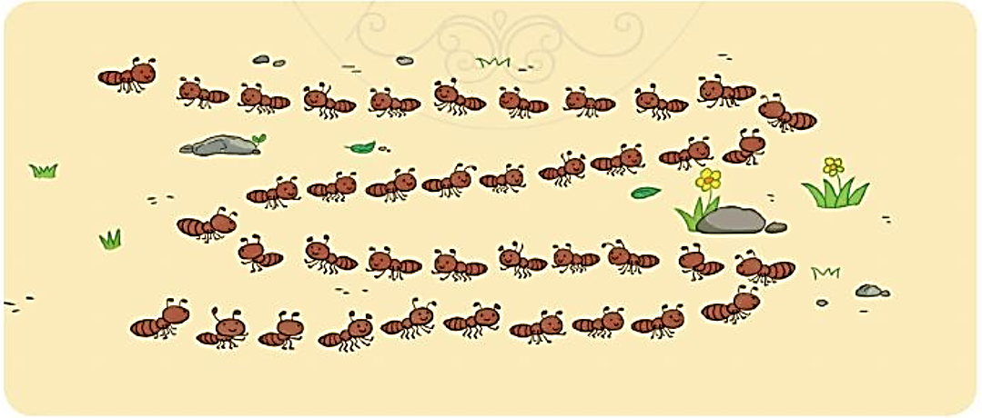
a) Em hãy ước lượng trong hình sau có khoảng bao nhiêu con kiến:
1
2
3
6
8
9
10
4
5
7
1
4
3
8
6
5
2
10
9
7
1
2
3
4
5
6
7
8
9
10
10
6
5
4
3
2
1
9
8
7
b) Em hãy đếm số con kiến ở hình trên để kiểm tra lại
40 con kiến

Slide 33



Cách ước lượng theo nhóm chục:
+ Chọn nhóm mẫu có số lượng khoảng 1 chục
+ Ước lượng theo số lượng nhóm mẫu

Slide 34

Ai tinh
mắt hơn

Slide 35
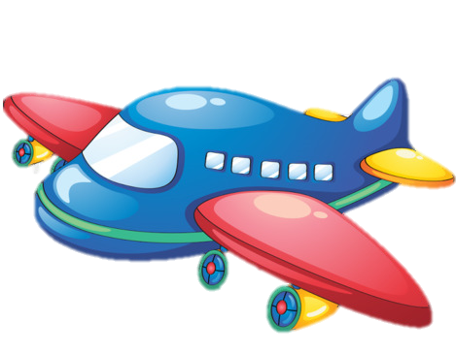
Ước lượng theo nhóm chục số lượng của các đồ vật sau:
20 chiếc máy bay

Slide 36
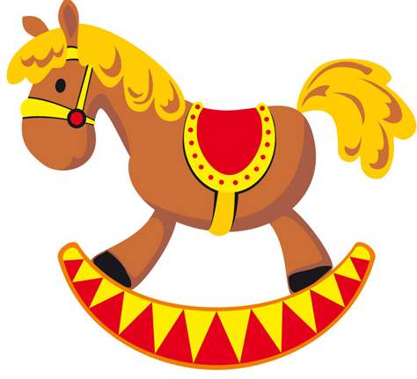
19 con ngựa gỗ

Slide 37


